Slide 1

ETÜ Siber Güvenlik Topluluğu Network 101

Slide 2

Taşıma vs. Ağ Katmanı
Ağ katmanı host’lar arasındaki mantıksal iletişimi sağlarken, Taşıma Katmanı process’ler arasındaki iletişimi sağlar.
Analoji: Ayşe’nin evindeki 12 çocuk Barış’ın evindeki 12 çocuğa mektup gönderecek.
Host’lar=Evler
Process’ler=Çocuklar
Uygulama Mesajları=Gönderilecek Mektuplar
Taşıma Katmanı Protokolü=Mesajları çocuklara dağıtan Ayşe ve Barış
Ağ Katmanı Protokolü=Posta Servisi

Slide 3
Taşıma Katmanı Protokolleri
Güvenilir, sıralı teslimat (TCP)
Tıkanıklık Kontrolü (Congestion Control)
Akış Kontrolü (Flow Control)
Bağlantı Kurulması (Connection Setup)
Güvenilmez, sırasız teslimat (UDP)

Slide 4
Multiplexing/Demultiplexing
Multiplexing gönderici tarafında yapılır. Birden çok soketten veri alarak onlara transport header ekler.
Demultiplexing alıcı tarafında yapılır. Header bilgisini kullanarak alınan mesajları doğru soketlere iletir.

Slide 5
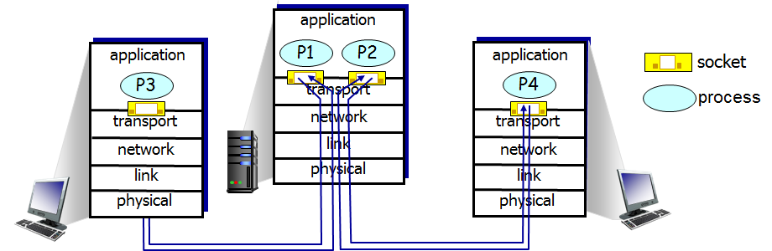

Slide 6
TCP
Point to point (1 gönderici, 1 alıcı)
Güvenilir, sıralı veri akışı
Aynı bağlantı üzerinde çift yönlü veri akışı
Handshaking var
Akış kontrolü (Flow Control) var
Tıkanıklık Kontrolü (Congestion Control) var

Slide 7
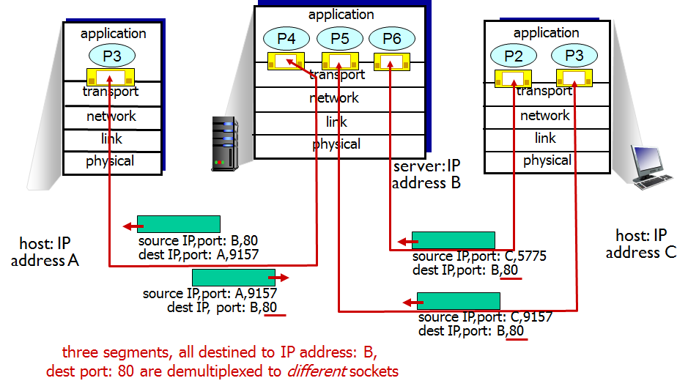

Slide 8
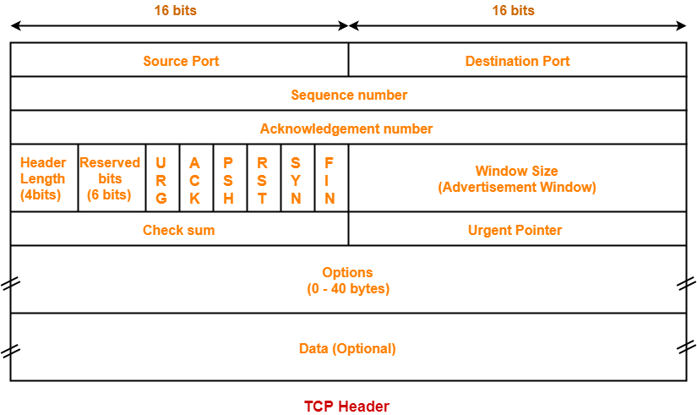
TCP Header

Slide 9
TCP Header
Source/Destination Port : 16 bit’lik alanlardır. Offset 0-3.
Sequence Number : Segment verilerinin ilk byte’ını tanımlayan 32 bit’lik sayı.
Acknowledgement Number : Alıcı sunucunun beklediği bir sonraki byte’ı gösterir. 32 bit.
Header Length: Min değer 5 (5x4=20bytes).

Slide 10
TCP Header
Reserved : Gelecek kullanımlar için ayrılmıştır. 4 bit, 0 olmak zorunda.
Congestion Control Mechanism (1 = gönderici congestion window’u yarıya düşürür).
Explicit Congestion Notification Echo (ECE) : Uçtan uca network congestion olduğunun bilgisini iletmeyi sağlamaktadır.

Slide 11
TCP Header
Flags : Urgent, Acknowledgment, Push, Reset, Syncronize ve Finish.
Window Size: Flow control görevi görmektedir. Window size dinamik bir şekilde değişmektedir. Eğer window size 0 gönderilir ise ilgili tarafa bekle komutu verilmiştir.
Checksum : 16 bit’lik hata control alanı.

Slide 12
TCP Header
Urgent Pointer : “Urgent” olarak gelecek olan verinin sıra numarasını iletir.
Options

Slide 13
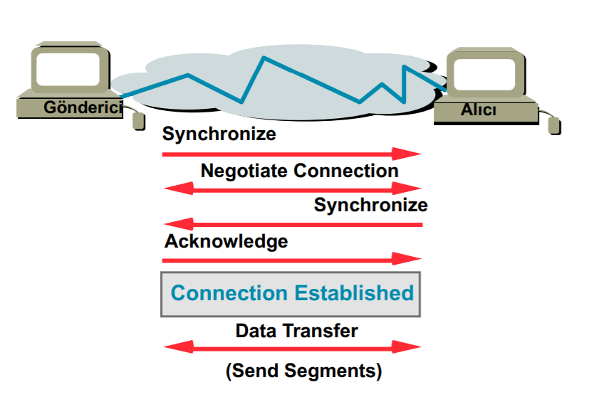

Slide 14
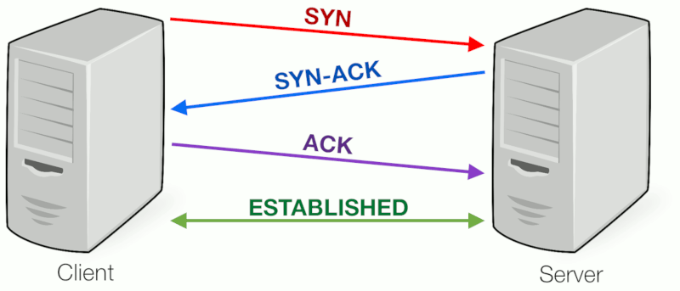
3-Way Handshake

Slide 15
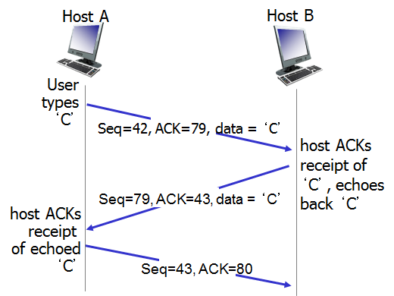
TCP Sequence Number, ACK

Slide 16
TCP Sıra(Sequence) ve Onay(ACK) Numaraları
TCP bağlantısını başlatan taraf, göndereceği TCP segmentinin başlığının (header) içerisindeki SYN bitinin değerini "1" yapar ve TCP bağlantısı için bir başlangıç sıra numarası (ISN = Initial Sequence Number) üretir. Bu sıra numarası , her işletim sisteminde farklı algoritmalarla, rastgele olacak şekilde üretilen bir sayıdır. Sıra ve onay numaralarının her birinin uzunluğu 32 bittir.
Gönderici TCP bağlantısını başlattığı anda alıcıdan henüz herhangi bir cevap almamış olduğu için göndereceği segmentin onay numarasının (acknowledgment number) değeri "0"dır (sıfır).

Slide 17
TCP Sıra(Sequence) ve Onay(ACK) Numaraları
Alıcı taraf aldığı bu TCP segmentine, kendi ISN'sini (Initial Sequence Number) içeren bir başka TCP segmentiyle cevap verir. Alıcının gönderdiği bu TCP segmentinin başlığındaki SYN ve ACK bayraklarının değeri "1" olarak belirlenmiştir. Ayrıca bu segment, içerisinde göndericiden almış olduğu paketin onay numarasının bir fazlasını da içermektedir.
Son aşamada gönderici, bağlantının kurulması için alıcıya son olarak bir segment daha gönderir. Bu segmentin başlığı içindeki ACK bayrağının değeri "1" olarak belirlenir. Ayrıca gönderici, alıcının göndermiş olduğu segmenti aldığını da bir onay numarası (acknowledgment number) göndererek bildirir. Bu onay numarasının değeri almış olduğu TCP segmentinin içerisinde yer alan alıcıya ait olan sıra numarasının (sequence number) "bir" fazlasıdır.

Slide 18
TCP Sıra(Sequence) ve Onay(ACK) Numaraları
Bu örnekte dikkat edilirse sıra ve onay numaralarının birer birer arttığı görülür. Fakat gerçek hayattaki bir TCP bağlantısında bu numaralar birer birer artmazlar. Bu numaralar, segmentin içerdiği verinin büyüklüğüne bağlı olarak bir artış gösterirler.

Slide 19
Pencere Büyüklüğü
Alıcı tarafından alınan her bir paket için göndericiye ayrı ayrı ACK göndermek yerine birkaç paket için toplu ACK gönderilebilir. Bu şekilde hem alıcının hem göndericinin yükü hem de ağda dolaşan paket sayısı azaltılmış olur.
Pencere büyüklüğü dinamik olarak değişebilir. Ağda sıkışıklık olduğu zaman azabildiği gibi, hızlı bir ağda büyüklüğü artabilir.

Slide 20
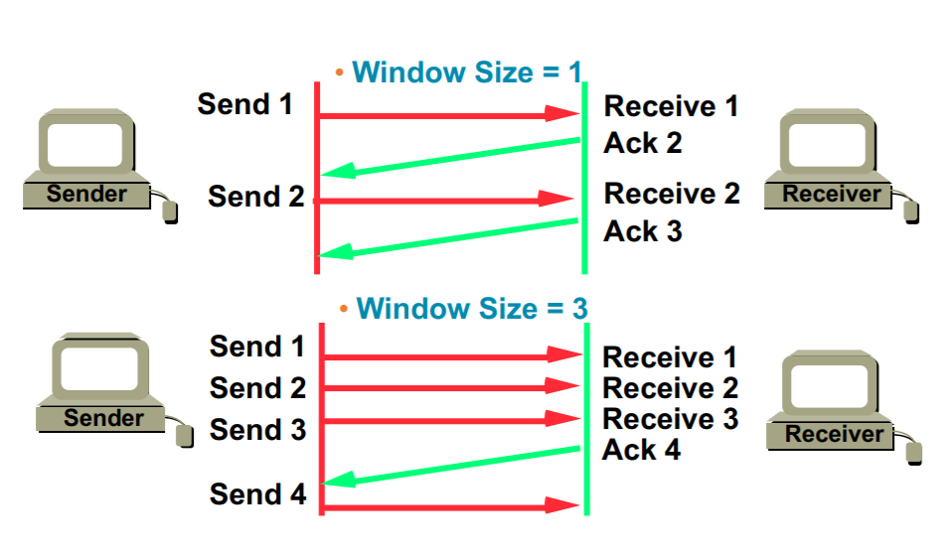

Slide 21
Akış Kontrolü
Eğer gönderici sistemin gönderim hızı alıcı sistemin bu verileri alma ve işleme hızından fazla olursa alıcı sistemde tıkanıklık oluşacaktır. Bu durum güvenli veri transferi için istemediğimiz bir durumdur.
Hedef sistemde tıkanıklık oluşmaya başladığında TCP’nin Akış Kontrolü mekanizması devreye girer ve alıcı cihazdan gönderici cihaza uyarı gönderilir.

Slide 22
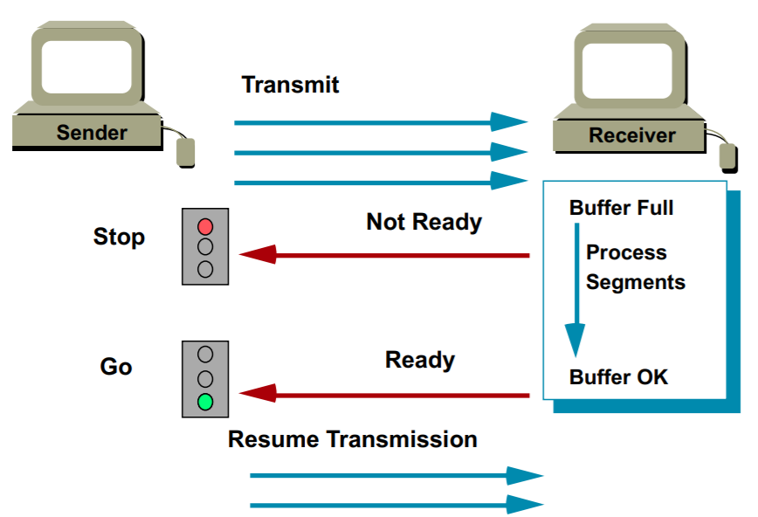

Slide 23
Sıkışıklık Kontrolü
Alıcı ve gönderici arasında veri alışverişinde hiçbir problem olmayabilir fakat ağdaki cihazlarda doluluk(yoğunluk) bulunabilir. Eğer göndericinin gönderim hızı ağdaki rotalama cihazlarının bu paketleri işleme hızından yüksek olursa Akış Kontrolü’ne benzer bir mekanizma yönlendiriciler ile gönderici arasında olacaktır.

Slide 24
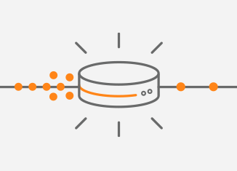

Slide 25
TCP Zaman Aşımı ve Yeniden Gönderme
TCP protokolü vasıtasıyla gönderilen her paket ya da paket serisi için hedef sistemden ACK bilgisi belirli bir zaman içinde gelmelidir. Eğer bu belirlenen zaman içinde karşı taraftan “paketini aldım” bilgisi gelmiyorsa paketi yeniden göndermek gerekir.
Yeniden gönderme işlemine genelde 2 durum sebep olmaktadır.
Paketin ağda kaybolması
Paketin hedefe hatalı bir şekilde ulaşması
Gönderilen her paket ya da paket serisi için saat tutulur. Belirli bir süre içinde ACK gelmezse paket/ler zaman aşımına uğrar ve yeniden gönderilir.
Benzer durum ACK içeren paketin ağda kaybolması veya hatalı iletimi sonucunda da olur.

Slide 26
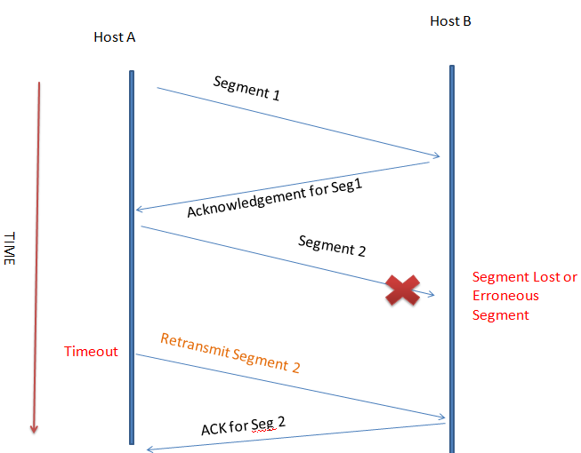

Slide 27
TCP Hata Kontrolü ve Yeniden Paket Gönderme
Kaybolan ve bozulan paketlerin tespiti ve yeniden iletimini ilgilendiren hata kontrol yöntemleri Automatic Repeat Request (ARQ) error control olarak tanımlanmaktadır. Yaygın olarak kullanılan ARQ yeniden iletim yöntemleri:
Go Back N
Selective Repeat

Slide 28
Go Back N Algoritması
Göndericinin 10 paket gönderdiğini ve gönderim sırasında aradaki 5. paketin kaybolduğunu düşünelim. Alıcı aldığı 4 paket için ACK onaylarını gönderecektir. 5. paketi almadan 6, 7, 8, 9 ve 10.'cu paketler alıcıya geldiğinde alıcı bu paketler için onay göndermeyecektir. Bu paketler elimine edilecektir (yok edilecek) ve alıcı 5. paket için göndericiye sürekli ACK gönderecektir. Ve ben 5. pakete kadar olanı aldım bana 5 ve sonrası gönder diyecektir. 5. paket gönderici tarafından yeniden gönderildikten sonra gönderici daha önce göndermiş olduğu 6, 7, 8, 9 ve 10.'cu paketleri yeniden gönderecektir. Bu durumun hem avantaj hem de dez avantajları bulunmaktadır.

Slide 29
Go Back N Avantaj ve Dezavantajları
Avantajı, alıcı sisteme her paket sıralı bir şekilde gelmiş ve sıralı gelmeyen paketler elimine edilmiş olduğundan dolayı alıcının tamponu daha yavaş dolacaktır ve esnek bir şekilde kullanılmış olacaktır.
Dezavantajı ise gönderici gönderdiği paketleri tekrar gönderdiğinden dolayı iletim ortamı etkin kullanılmamış olacaktır.

Slide 30
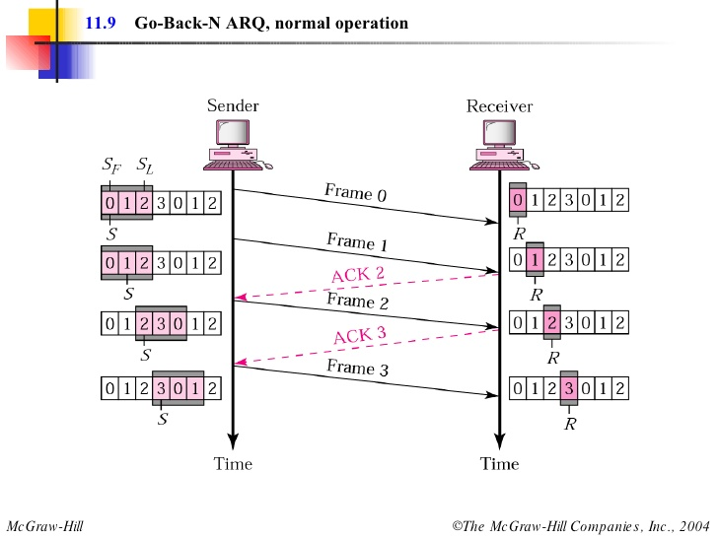

Slide 31
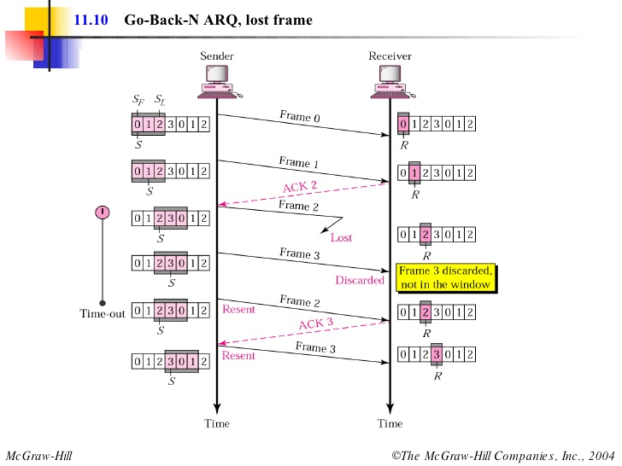

Slide 32
Selective Repeat
Alıcı sisteme paketlerin sıralı bir şekilde gelmesi şart değildir. Paket serisi boyunca arada eksik paket bulunuyorsa karşıya bu paketin eksik olduğu bildirilir. Bu paketin hemen sonrasında olması gereken paketler geldiği takdirde reddedilmeden tampon(buffer)’a kaydedilir.
Avantajı, gönderici taraf sadece eksik paketi yeniden göndereceği için gereksiz bant genişliği tüketmemiş olacaktır.
Dezavantajı ise alıcı sistemde fazladan tampon bölge kullanımı oluşacaktır.

Slide 33
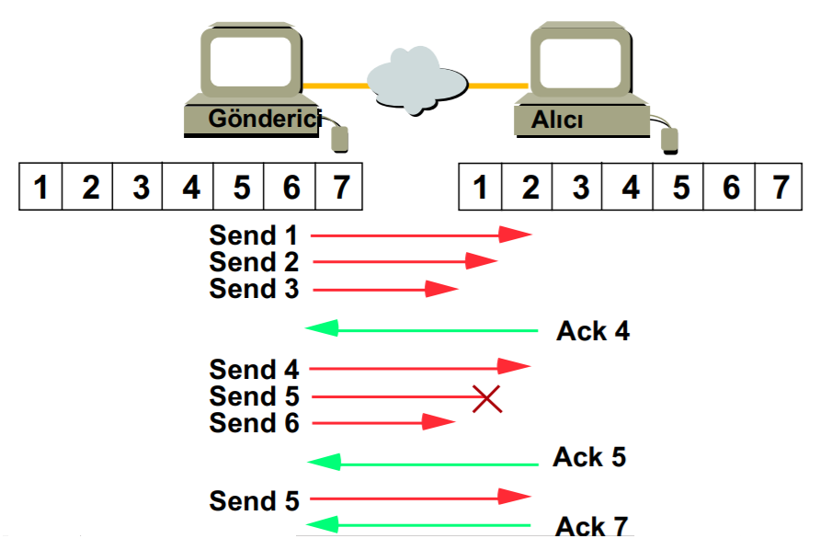

Slide 34
UDP
User Datagram Protocol
Bağlantı kurulmaz
Segmentler kaybolabilir, zaman aşımına uğrayabilir.
Gönderici ve alıcı arasında handshaking yok.
Her segment diğerlerinden bağımsız olarak ele alınır.
Notes:
Connectionless=Birden fazla host aynı sokete datagram gönderebilir.

Slide 35
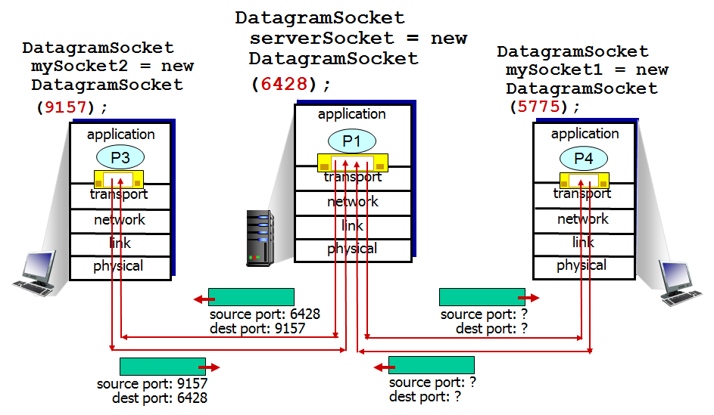

Slide 36
Nerelerde Kullanılır?
Streaming Multimedia
DNS
SNMP
Neden UDP?
Bağlantı kurmaya gerek yok. (Bağlantılar gecikmeye sebep olur)
Sade (Simple)
Küçük header boyutu var
Tıkanıklık Kontrolü (Congestion Control) yok

Slide 37
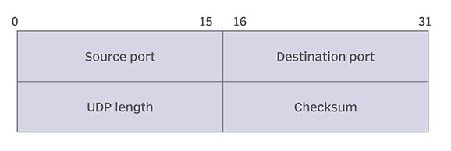
UDP Header

Slide 38
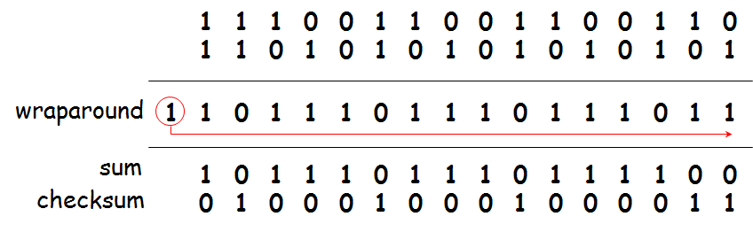
UDP Checksum
Amaç: Hatalı gönderilen segmentleri tespit etmek (Tespit eder ama düzeltmez)
Notes:
Neden var?: Çünkü UDP paket bütünlüğünü(integrity) önemser.Hatalı checksum’ı olan segmentleri kabul etmez.

Slide 39
